Slide 1
Путеводитель по бюджету Городокского сельсовета факт 2020-2021гг, план 2022 г.
Администрация Городокского сельсовета Минусинского района Красноярского края
Городок
2022 г.

Slide 2
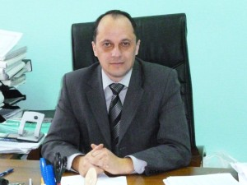
Уважаемые жители Городокского сельсовета
Бюджет сельсовета – это ежегодно утверждаемый сельским Советом депутатов свод доходов и расходов.
В путеводителе по бюджету представлена информация из каких источников формируется бюджет территории и на какие цели расходования направляется.
Мы уверены, что информация, представленная в Путеводителе в компактной форме, позволит вам пополнить свои знания о бюджете, понять направления развития сельсовета и деятельности органов местного самоуправления, а также создать основы для активного участия в бюджетных процессах территории.
Тощев Андрей Валерьевич
Глава администрации
Городокского сельсовета

Slide 3
Характеристика территории
Городокский сельсовет образован в 1919 году и является самостоятельным муниципальным образованием, находящимся в границах Минусинского района, относится к степной климатической зоне.
В состав территории муниципального образования входят два населенных пункта: с. Городок, с. Николо-Петровка.
Административным центром Городокского сельсовета является с. Городок.
Общая площадь земель муниципального образования «Городокский сельсовет» составляет 30 674 га, из них 20 100 га сельхозугодия.
Границы сельсовета проходят по смежеству с муниципальным образованием «Краснотуранский район» по фарватеру Красноярского водохранилища с юга-востока на северо-восток и далее на восток и поворачивают по реке Туба на южную сторону, где граничит с муниципальным образованием «Кавказский сельсовет». Далее граница идет на запад и северо-запад до пересечения с муниципальным образованием «Прихолмский сельсовет» и «Новотроицкий сельсовет», затем граница меняет направление и ломаной линией идет через Красноярское водохранилище до пересечения границ муниципального образования «Усть-Абаканский район» республики Хакасия.
Транспортная удаленность административного центра от г. Минусинска составляет 25 км. Пассажирские перевозки регулярно осуществляются автобусными маршрутами: «Минусинск-Городок», «Минусинск-Николо-Петровка», «Минусинск - Кавказское», проходящими через с. Городок.

Slide 4
Сельские поселения в составе Городокского сельсовета
с. Городок
Село Городок находится в 25 км от г. Минусинска и расположено по левом у берегу р. Туба, около села проходит автодорога Минусинск - Беллык.
В селе работают почтовое отделение «Почта России», филиал сбербанка России, спортивный клуб «Тонус», средняя школа, детский сад, дом культуры, библиотека, участковая больница, филиал аптеки, ветеринарный пункт, 19 торговых точек, 2 автозаправочные станции, 2 станции тех.обслуживания транспортных средств, имеются предприятия по производству муки и хлеба, выращиванию сельхозпродукции, филиалы энергоснабжающих организаций, переработка древесины 3 пилорамы, ветеринарный пункт. Население занимается ведением личного подсобного хозяйства.
с. Николо-Петровка
Село Николо-Петровка расположено в 11 км от с. Городок на берегу Красноярского водохранилища и р. Туба.
В селе работают фельдшерско-аккушерский пункт, школа, детский сад, клуб, библиотека, ветеринарный пункт, 5 торговых точек, КФХ по выращиванию сельхозпродукции. Население занимается ведением личного подсобного хозяйства.

Slide 5
Потребительский рынок
На территории муниципального образования в целом работают 67 предприятий различных форм собственности, в том числе 7 сельскохозяйственных, 19 торговых точек, имеются предприятия по переработке сырья, пилорамы, АЗС, СТО.
На территории поселений работают филиалы предприятий жилищно-коммунального хозяйства, энергоснабжения, ветеринарной службы
Сельское хозяйство
Сельскохозяйственные угодья муниципального образования занимают площадь 20 100 гектар. На территории Городокского сельсовета расположены: отделение одного из крупнейших в районе сельскохозяйственных предприятий – ОАО «Искра Ленина» 7 000 га; ООО «Ноябрь-Агро» 4 000 га; и работают 4 КФХ - Нефедов С.В. 3 000 га, Савин А.В. 700 га, производством сельхозпродукции заняты индивидуальные предприниматели КФХ Хамуха Н.Н 3 000 га, Фроленко О.С. 400 га. На данных площадях взращиваются культуры: ячмень, овес, пшеница, рапс, гречиха, озимая рожь, кукуруза. Основная доля в объеме производства приходится на продукцию растениеводств.
Переработкой сельскохозяйственной продукции занимаются такие предприятия как ООО «Мельник», ООО «Южно-Сибирский зерновой комплекс».

Slide 6
Социальная сфера
Учреждения культуры :
с. Городок - Муниципальное учреждение культуры МЦКС «Факел» и поселенческая библиотека;
с. Николо-Петровка - Муниципальное учреждение культуры МЦКС «Факел» и поселенческая библиотека со штатом 1 человек.
Образование :
с. Городок - МКОУ Городокская средняя общеобразовательная школа № 2 имени Героя Советского Союза Г.С. Корнева, на начало учебного 2021 года 262 ученика. МКДОУ Городокский детский сад общеразвивающего вида с приоритетным осуществлением физического направления развития воспитанников. В пяти группах списочная численность 92 ребенка;
с. Николо-Петровка - МКОУ Городокская средняя общеобразовательная школа № 2 имени Героя Советского Союза Г.С. Корнева филиал Николо-Петровская основная общеобразовательная школа, на начало учебного 2021 года 35 учеников; МКОУ Городокская средняя общеобразовательная школа № 2 имени Героя Советского Союза Г.С. Корнева филиал Николо-Петровский детский сад. Посещает детский сад 11 детей.
Здравоохранение:
с. Городок - МБУЗ «Городокская участковая больница»; В стационаре Городокской больницы организовано 13 койко-мест. В прогнозируемом периоде 2014-2024 гг. число койко-мест изменять не планируется. Посещаемость амбулаторно-поликлинических учреждений 40-70 человек в смену. В составе больничного учреждения с. Городок имеется стоматологический кабинет.
с. Николо-Петровка – фельдшерско-аккушерский пункт.

Slide 7
Социальная сфера
Социальные услуги:
На территории муниципального образования Городокский сельсовет находится и работает КГБУ социального обслуживания «Центр социальной помощи семье и детям Минусинский» - для реабилитации детей из неблагополучных семей
Спорт:
Спортивные сооружения представлены 3 спортивными залами и 7 плоскостными спортивными сооружениями (2 хоккейные коробки и 2 волейбольных площадки, 1 футбольное поле, 1 поле для игры в городки, 1 скейт-площадка). В детско-юношеских спортивных школах занимаются 104 человека. Хоккейные коробки были построены в с. Городок и с. Николо-Петровка в 2011-2012 годы на средства районного бюджета по целевой программе с привлечением средств бюджета поселения. Предусматривается строительство спортивных сооружений и в следующих годах.

Slide 8
Основные показатели социально-экономического развития Городокского сельсовета, тыс.руб.
Наименование | 2020 факт | 2021 факт | 2022 план
ВСЕГО: | 13914,49 | 53108,180 | 9099,76
НАЛОГОВЫЕ И НЕНАЛОГОВЫЕ ДОХОДЫ | 3 037,03 | 3138,61 | 2972,7
НДФЛ | 290,13 | 289,11 | 315,9
Акцизы | 237,32 | 273,19 | 553,1
Налог на имущество | 1 251,87 | 1 349,38 | 1495,17
ЕСХН | 148,15 | 425,84 | 1950,0
Госпошлина | 10,70 | 7,18 | 3,4
Доходы от использования имущества, находящегося в государственной и муниципальной собственности | 712,75 | 700,02 | 563,17
Доходы от оказания платных услуг и компенсации затрат государства | 33,42 | 68,53 | -
Штрафы, санкции, возмещение ущерба | 21,92 | 25,32 | 40,0
Муниципальное образование Городокский сельсовет – высокодотационная территория.
Собственные доходы муниципального образования - это отчисления по НДФЛ, ЕСХН, налог на имущество физических лиц, земельный налог, госпошлина ,доходы от использования имущества (аренда земли).
Основная доля поступлений доходной части – это безвозмездные поступления от других бюджетов бюджетной системы Российской Федерации (дотации, субсидии, субвенции краевого и районного бюджетов).
Собственные доходы МО «Городокский сельсовет» составили:
2020 г. – 3037,03 тыс. рублей.
2021 г. – 3 138,61 тыс. рублей.
2022 г. – 2972,7 тыс.рублей.

Slide 9
Структура расходов бюджета Городокского сельсовета , тыс.руб.
Отрасли | 2020 Факт | 2021 Факт | 2022 План
Общегосударственные вопросы | 4377,1 | 4186,08 | 4549,7
Национальная оборона | 386,6 | 383,74 | 409,26
Национальная безопасность и правоохранительная деятельность | 149,6 | 209,26 | 10,46
Национальная экономика | 3661,4 | 2004,4 | 608,4
Жилищно-коммунальное хозяйство | 4688,2 | 45235,6 | 2615,4
Образование | 75,78 | 74,61 | 50,0
Культура, кинематография | 95 | 101,2 | 50,0
Физическая культура и спорт | 35 | 0 | 20,0
Обслуживание государственного и муниципального долга | 0,8 | 0,11 | 0
Межбюджетные трансферты общего характера бюджетам субъектов Российской Федерации и муниципальных образований | 582,8 | 720,47 | 786,47
На графике отражена структура расходов бюджета Городокского сельсовета по отраслям исполнение за 2020, 2021 год. тыс. руб.

Slide 10
Муниципальные программы бюджета Городокского сельсовета, тыс. руб.
Наименование муниципальных программ | 2020 Факт | 2021 Факт | 2022 План
«Социально-экономическое развитие сельсовета» | 7598,73 | 48345,61 | 4140,79
Наименование подпрограммы:
Подпрограмма №1 «Защита населения и территории Городокского сельсовета Минусинского района Красноярского края от чрезвычайных ситуаций и стихийных бедствий, пожаров» | 149,68 | 209,26 | 10,46
Подпрограмма № 2 «Благоустройство и поддержка жилищно-коммунального хозяйства» | 6440,45 | 47220,05 | 3213,86
Подпрограмма № 3 «Поддержка и развитие социальной сферы» | 205,78 | 175,82 | 120,00
Подпрограмма №4 «Управление муниципальными финансами Городокского сельсовета» | 802,82 | 740,48 | 796,47
«Формирование комфортной городской (сельской) среды» | - | - | 1093,75
Наименование подпрограммы:
Подпрограмма «Благоустройство дворовых и общественных территорий муниципальных образований» | - | - | 1093,75

Slide 11
Муниципальная программа «Социально-экономическое развитие сельсовета»
Цель:
Создание безопасных и комфортных условий для проживания населения на территории Городокского сельсовета
Целевые показатели муниципальной программы: | 2020 год | 2021 год | 2022 год
Доля населения, удовлетворенного деятельностью органов местного самоуправления , в общей численности опрошенных, % | 90 | 90 | 90
Доля собственных доходов муниципального образования в общем объеме доходов муниципального образования, % | 45 | 47 | 47
Число погибших и пострадавших в результате различных чрезвычайных ситуаций, чел. | 0 | 0 | Не более 1
Протяженность автомобильных дорог общего пользования местного значения, не отвечающих нормативным требованиям, км. | 10 | 10 | 10
Доля протяженности освещенных частей улиц, проездов, набережных в общей протяженности улиц, проездов, набережных, % | 95 | 95 | 95
Доля населения, систематически занимающегося физической культурой и спортом, % | 40 | 40 | 40
Доля населения, участвующего в культурно–досуговых мероприятиях в общей численности населения, % | 35 | 35 | 35
Доля налоговых и неналоговых доходов бюджетов поселений в общем объеме собственных доходов, % | 39 | 40,2 | 40
Обеспечение исполнения расходных обязательств (за исключением безвозмездных поступлений), % | 95 | 95 | 95
Доля расходов сельского бюджета, формируемых в рамках муниципальных программ, % | 45 | 47 | 47
Объем финансирования, тыс.руб.
2020 год | 2021 год | 2022 год
7598,73 | 48345,61 | 4140,79
Задачи МП:
Предупреждение и ликвидация последствий чрезвычайных ситуаций и стихийных бедствий природного и техногенного характера, пожаров.
Создание условий для устойчивого и эффективного развития инфраструктуры и систем жизнеобеспечения.
Создание условий для развития и успешного функционирования системы отраслей социальной сферы.
Создание условий для эффективного, ответственного и прозрачного управления финансовыми ресурсами в рамках выполнения установленных функций, повышение эффективности расходов бюджета сельсовета .
Организация (строительство) мест (площадок) накопления отходов потребления и приобретение контейнерного оборудования. Организация мест накопления твердых коммунальных отходов на территории сельсовета

Slide 12
Подпрограмма № 1 «Защита населения и территории Городокского сельсовета Минусинского района Красноярского края от чрезвычайных ситуаций и стихийных бедствий, пожаров»
Задача подпрограммы:
Объем финансирования, тыс. руб.
2020 факт | 2021 факт | 2022 план
149,68 | 209,26 | 10,46
Предупреждение и ликвидация последствий чрезвычайных ситуаций и стихийных бедствий природного и техногенного характера, пожаров
Мероприятия:
2020 | 1. Проводилось ежемесячное техническое обслуживание системы пожарной сигнализации и системы оповещения ГО и ЧС, ремонтные работы системы оповещения ГО и ЧС в с. Николо-Петровка. 2. Проведены работы по устройству защитных противопожарных полос. 3.Мероприятия по предупреждению и ликвидации последствий затопления населенных пунктов на территории Городокского сельсовета. 4. Мероприятия по предупреждению возникновения и ликвидации пожаров населенных пунктов на территории Городокского сельсовета
2021 | 1. Проводилось ежемесячное техническое обслуживание системы пожарной сигнализации и системы оповещения ГО и ЧС, ремонтные работы системы оповещения ГО и ЧС в с. Городок. 2. Проведены работы по устройству защитных противопожарных полос. 3. Заправка огнетушителей. 4.Мероприятия по предупреждению и ликвидации последствий затопления населенных пунктов на территории Городокского сельсовета. 5. Мероприятия по предупреждению возникновения и ликвидации пожаров населенных пунктов на территории Городокского сельсовета
2022 | 1.Проведение ежемесячного технического обслуживания системы пожарной сигнализации и системы оповещения ГО и ЧС; 2. Проведение работы по устройству защитных противопожарных полос. 3. Замена огнетушителей. 4. Мероприятия по предупреждению и ликвидации последствий затопления населенных пунктов на территории Городокского сельсовета. 5. Мероприятия по предупреждению возникновения и ликвидации пожаров населенных пунктов на территории Городокского сельсовета

Slide 13
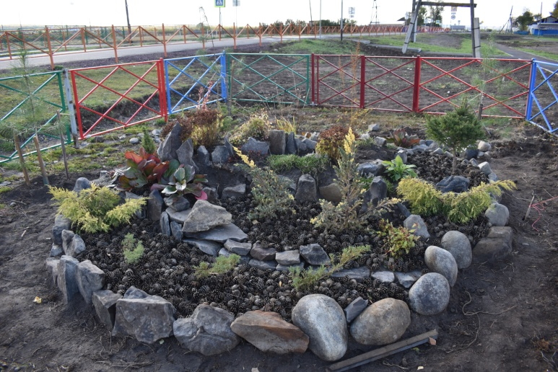
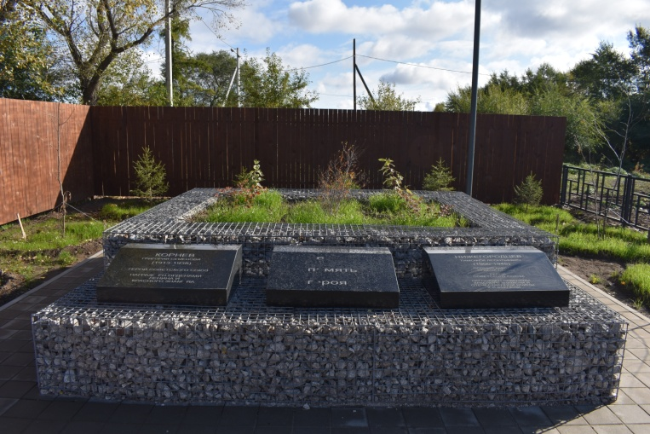
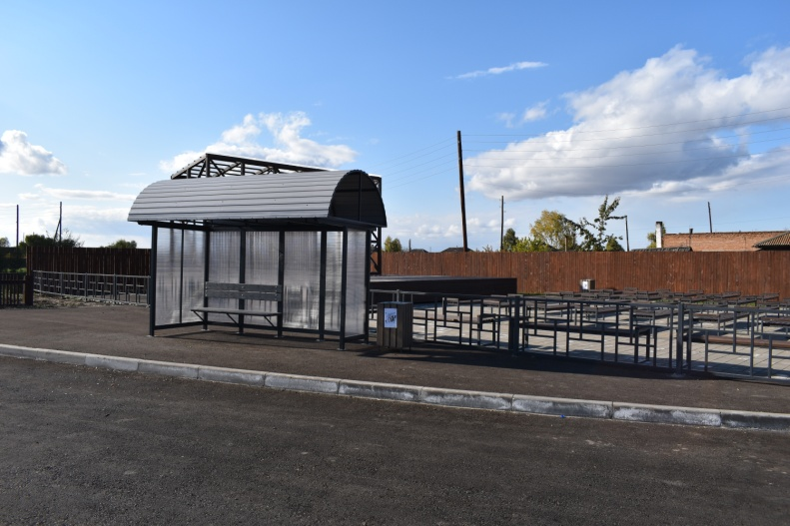
Подпрограмма № 2 «Благоустройство и поддержка жилищно-комунального хозяйства»
Задача подпрограммы:
Создание условий для устойчивого и эффективного развития инфраструктуры и систем жизнеобеспечения
Объем финансирования, тыс. руб.
2020 факт | 2021 факт | 2022 план
149,68 | 209,26 | 10,46

Slide 14
Мероприятия:
2020 | 1. Содержание автомобильных дорог общего пользования местного значения (уличное освещение –замена вышедших из строя светильников на новые, содержание в чистоте остановок и пешеходных переходов, скашивание травы по обочинам дорог); 2. Проводились постоянные работы по благоустройству территории: - уборка мусора, скашивание травы с обочин дорог ,содержание в надлежащем состоянии автобусных остановок и пешеходных переходов; - уборка мусора по территории поселения, посадка и полив скверов; - содержание территории поселения и мест массового скопления людей в надлежащем санитарном состоянии; 3. Установлена крытая сцена по ул.Спортивная с. Городок.
2021 | 1. Содержание автомобильных дорог общего пользования местного значения (уличное освещение –замена вышедших из строя светильников на новые, содержание в чистоте остановок и пешеходных переходов, скашивание травы по обочинам дорог); 2. Произведен ремонт участка дорог с.Николо-Петровка, по ул. Молодежная, протяженностью 0,15 км.. По ул. Крестьянская протяженностью 0,151 км., в с. Городок по ул.Советская, протяженностью 0,53 км., по пер. Почтовый, протяженностью 0,155 км.; 3. Проводились постоянные работы по благоустройству территории: - уборка мусора, скашивание травы с обочин дорог ,содержание в надлежащем состоянии автобусных остановок и пешеходных переходов; - уборка мусора по территории поселения, посадка и полив скверов; - содержание территории поселения и мест массового скопления людей в надлежащем санитарном состоянии. 4. Установлена скейт-площадка с парковой зоной по ул.Спортивная с. Городок; 5. Установлено ограждение у памятника ВОВ с.Николо-Петровка; 6. Реализован комплексный проект по благоустройству территории «Моя улица – Моя гордость». В раках проекта благоустроена ул. Ленина в с. Городок, произведен ремонт памятника ВОВ, построена сцена для проведения культурно-массовых мероприятий, ремонт дорожного полотна, благоустроено 2 парка и 1 аллея памяти, модернизировано освящение и установлено видеонаблюдение.
2022 | 1. Содержание автомобильных дорог общего пользования местного значения (уличное освещение –замена вышедших из строя светильников на новые, содержание в чистоте остановок и пешеходных переходов, скашивание травы по обочинам дорог); 2. Работы по благоустройству территории: - уборка мусора, скашивание травы с обочин дорог ,содержание в надлежащем состоянии автобусных остановок и пешеходных переходов; - уборка мусора по территории поселения, посадка и полив скверов; - содержание территории поселения и мест массового скопления людей в надлежащем санитарном состоянии. 3. Установка памятника Героям социалистического труда;

Slide 15
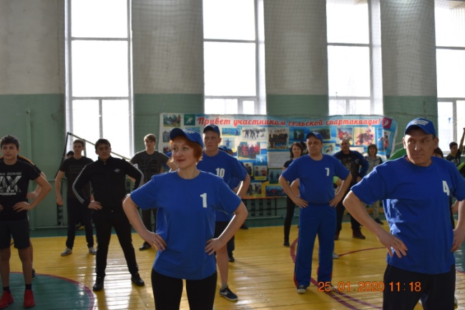
Подпрограмма № 3 «Поддержка и развитие социальной сферы»
Задача подпрограммы:
Создание условий для развития и успешного функционирования системы отраслей социальной сферы
Объем финансирования, тыс. руб.
2020 факт | 2021 факт | 2022 план
205,78 | 175,82 | 120,00
Мероприятия:
2020 | 1. Проведены оздоровительные и другие мероприятия для детей и молодежи 2. Проведена «Сельская спартакиада» в которой приняли участие около 100 человек 3. Развитие культурно - досуговой и творческой деятельности. Оказание содействия при проведение культурно-массовых мероприятий
2021 | 1. Проведены оздоровительные и другие мероприятия для детей и молодежи 2. Проведение спортивных мероприятий 3. Развитие культурно - досуговой и творческой деятельности. Оказание содействия при проведении культурно-массовых мероприятий
2022 | 1. 1. Проведены оздоровительные и другие мероприятия для детей и молодежи 2. Проведение спортивных мероприятий 3. Развитие культурно - досуговой и творческой деятельности. Оказание содействия при проведении культурно –массовых мероприятий

Slide 16
Подпрограмма № 4 «Управление муниципальными финансами Городокского сельсовета»
Задача подпрограммы:
Объем финансирования, тыс. руб.
2020 факт | 2021 факт | 2022 план
802,82 | 740,48 | 796,47
Создание условий для эффективного, ответственного и прозрачного управления финансовыми ресурсами в рамках выполнения установленных функций, повышение эффективности расходов бюджета расходов бюджета Городокского сельсовета
Мероприятия:
2020 | 1. Предоставление межбюджетных трансфертов бюджету муниципального района из бюджета сельсовета на осуществление части полномочий по решению вопросов местного значения в соответствии с заключенными соглашениями. 2. Управление муниципальными финансами сельсовета, муниципальной программы «социально-экономическое развитие сельсовета». 3. Выполнение кадастровых работ по образованию земельных участков из земель государственной (муниципальной) собственности.
2021 | 1. Предоставление межбюджетных трансфертов бюджету муниципального района из бюджета сельсовета на осуществление части полномочий по решению вопросов местного значения в соответствии с заключенными соглашениями. 2. Управление муниципальными финансами сельсовета, муниципальной программы «социально-экономическое развитие сельсовета». 3. Выполнение кадастровых работ по образованию земельных участков из земель государственной (муниципальной) собственности.
2022 | 1. Предоставление межбюджетных трансфертов бюджету муниципального района из бюджета сельсовета на осуществление части полномочий по решению вопросов местного значения в соответствии с заключенными соглашениями. 2. Управление муниципальными финансами сельсовета, муниципальной программы «социально-экономическое развитие сельсовета». 3. Выполнение кадастровых работ по образованию земельных участков из земель государственной (муниципальной) собственности.

Slide 17
Муниципальная программа «Формирование комфортной городской (сельской) среды»
Цель:
Создание наиболее благоприятных и комфортных условий жизнедеятельности населения
Целевые показатели муниципальной программы: | 2020 год | 2021 год | 2022 год
Количество многоквартирных домов | 7 | 7 | 7
Количество многоквартирных домов включенных в программу капитального ремонта общего имущества многоквартирных домов | 7 | 7 | 7
Количество и площадь благоустроенных дворовых территорий многоквартирных домов - твердым покрытием, освещением, урнами, лавочками (минимальный перечень), ед., кв.м. | 2 | 2 | 3
 | 4619 | 4619 | 7509
Количество и площадь благоустроенных дворовых территорий многоквартирных домов – с твердым покрытием, освещением, урнами, лавочками, озеленением, детской, спортивной площадкой, автопарковкой иными элементами благоустройства (дополнительный перечень), ед., кв.м. | 0 | 0 | 0
 | 0 | 0 | 0
Количество, площадь и доля благоустроенных дворовых территорий многоквартирных домов (по минимальному и дополнительному перечню) от общего количества дворовых территорий многоквартирных дворов, ед., кв.м., % | 2 | 2 | 3
 | 4619 | 4619 | 7509
 | 28,58 | 28,58 | 42,86
Количество, площадь и доля дворовых территорий многоквартирных домов, которые необходимо благоустроить по минимальному перечню от общего количества дворовых территорий многоквартирных дворов, ед. кв.м., % | 1 | 0 | 1
 | 3039 | 0 | 2890
 | 100 | 0 | 100
Количество и площадь общественных территорий соответствующего функционального назначения всего, ед. кв.м. | 0 | 0 | 0
Количество, площадь и доля общественных территорий соответствующего функционального назначения нуждающихся в благоустройстве от общего количества общественных территорий всего, ед. кв.м. | 0 | 0 | 0
Площадь благоустроенных общественных территорий, приходящихся на 1 жителя , кв.м. | 0 | 0 | 0
Объем финансирования, тыс.руб.
2020 год | 2021 год | 2022 год
974,18 | - | 1093,75
Задачи МП:
Обеспечение формирования единого облика муниципального образования
Обеспечение создания, содержания и развития объектов благоустройства на территории муниципального образования, включая объекты, находящиеся в частной собственности и прилегающие к ним территории
Повышение уровня вовлеченности заинтересованных граждан, организаций в реализацию мероприятий по благоустройству территории муниципального образования

Slide 18
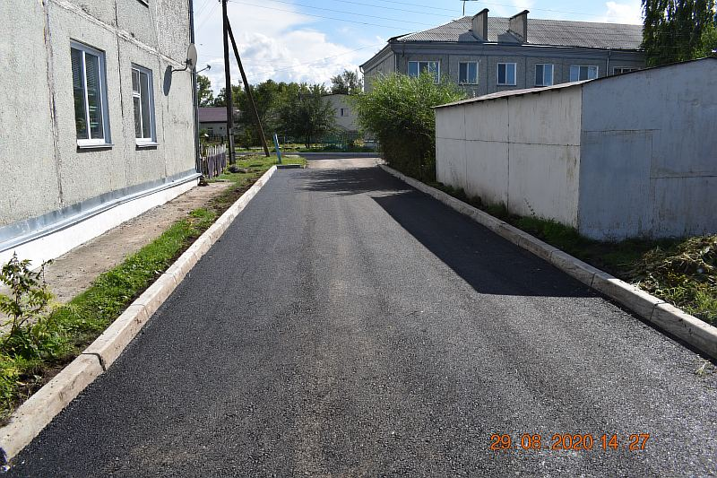
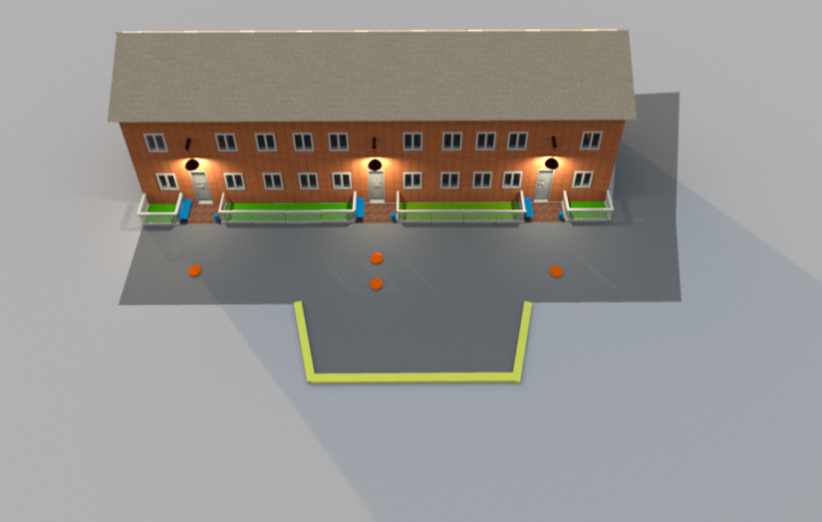
Муниципальная программа «Формирование комфортной городской (сельской) среды»
Мероприятия:
2020 | 1. Благоустройство дворовой территории многоквартирного дома, подлежащего благоустройству в с. Городок, ул. Красных Партизан, 56 Проведены следующие работы: асфальтирование дороги дворового проезда и территории прилегающей к МКД (300 кв.м.), установка скамеек (3шт.), установка урн (3 шт.), установка светильников на фасаде дома (3 шт.).
2021 | - Мероприятия не проводились
2022 | 1. Благоустройство дворовой территории многоквартирного дома, подлежащего благоустройству в с. Городок, ул. Заводская,10 Будут проведены следующие работы: асфальтирование дороги дворового проезда и территории прилегающей к МКД (555 кв.м.), установка скамеек (3шт.), установка урн (3 шт.), установка светильников на фасаде дома (3 шт.).
Проект реализован в 2020 году
Проект для реализации в 2022 году

Slide 19
Программа поддержки местных инициатив
Цель ППМИ - повышение эффективности решения проблем местного уровня за счет эффективного вовлечения населения, бизнеса, ОМСУ в решение проблем, мобилизации и повышения эффективности использования финансовых средств.
ППМИ позволяет:
- оперативно выявлять и решать наиболее острые социальные проблемы местного уровня, являющиеся реальным приоритетом населения;
- вовлекать население в решение местных проблем;
- привлекать для решения этих проблем все доступные имеющиеся местные ресурсы.
Объем финансирования, тыс.руб.
2020 год | 2021 год | 2022 год
1850,0 | 1850,0 | 1800,0
В 2020, 2021 году на территории Городокского сельсовета активно реализовывалась программа поддержки местных инициатив - это когда жители сами определяют наиболее важную проблему в их селе и софинансируют в этот проект собственные средства не менее 3%, при этом 85% добавляет краевой бюджет, 5% местный бюджет и 7% местный бизнес.
Мероприятия:
2020 | Реализован проект «Благоустройство части пощади по ул. Садовая с установкой крытой сцены»
2021 | Реализован проект «Благоустройство части площади по ул. Садовая установка скейт-площадки»
2022 | Реализация проекта «Установка памятника труженикам села (улица Ленина, на въезде в село, около АЗС)»

Slide 20
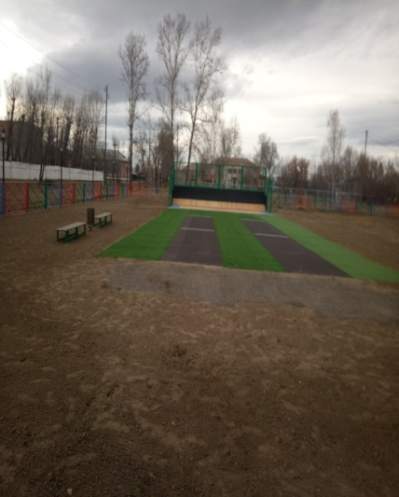
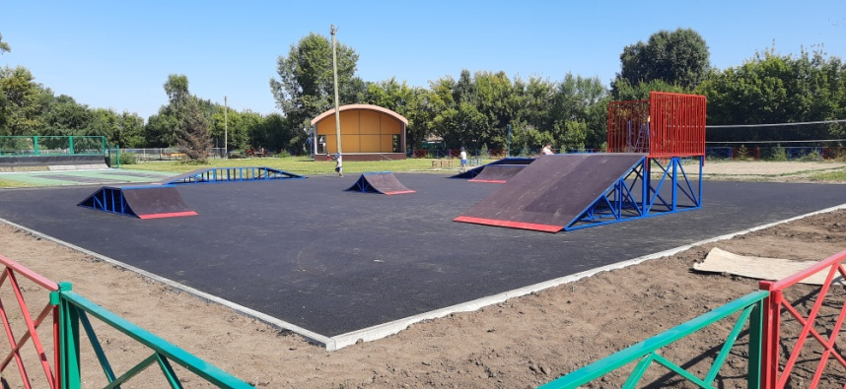
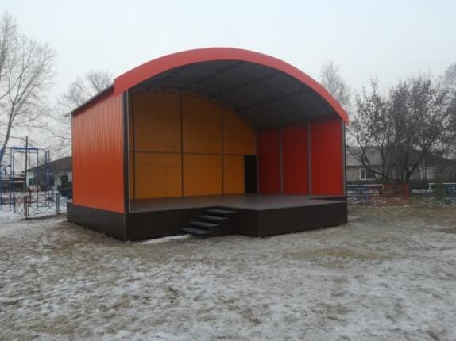
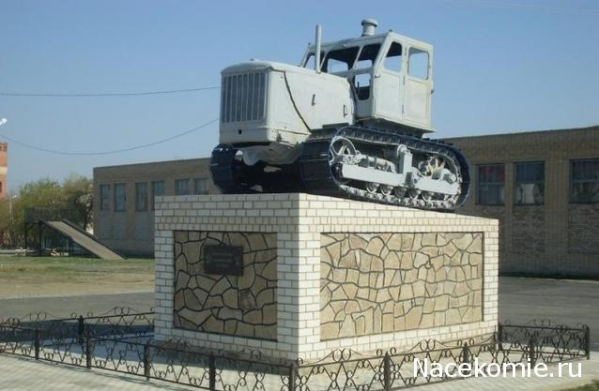
Проект реализован в 2020 году
Ранее реализованные проекты
Проект реализован в 2021 году
Проект для реализации в 2022 году

